Slide 1
Приложение: «Дневник выполнения спортивных задач»
Автор: Тимошин Борислав Игоревич

Slide 2

Идея проекта
Приложение предназначено для спортсменов и людей, занимающихся физкультурой, которые хотят отслеживать свои спортивные достижения. Оно предоставляет возможность записывать результаты спортивных задач, добавлять комментарии к ним и просматривать свои достижения в динамике. Таким образом, пользователи могут удобно отслеживать свой прогресс в тренировках, видеть свои улучшения или ухудшения со временем, а график результатов и комментарии к ним могут помочь тренеру сделать выводы, как улучшить прогресс тренирующегося

Slide 3
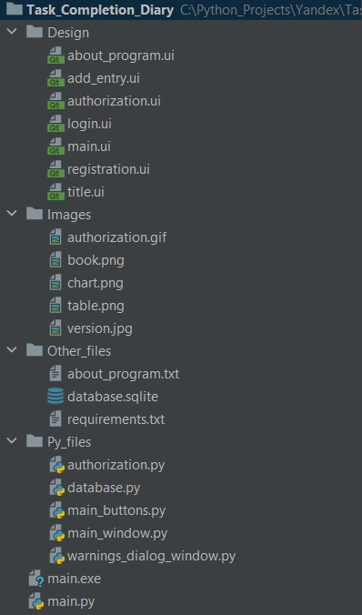
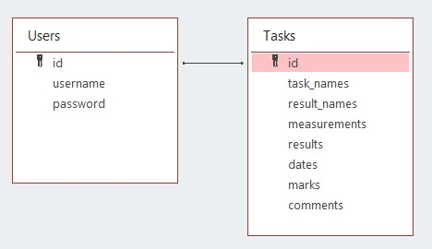
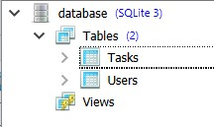
Использованные файлы и база данных

Slide 4
Использованные технологии
Python: язык программирования
Основные библиотеки и модули:
PyQt5: создание графического дизайна
Sqlite3: хранение информации (база данных)
Matplotlib: для построения графика
Datetime: для работы со временем

Slide 5
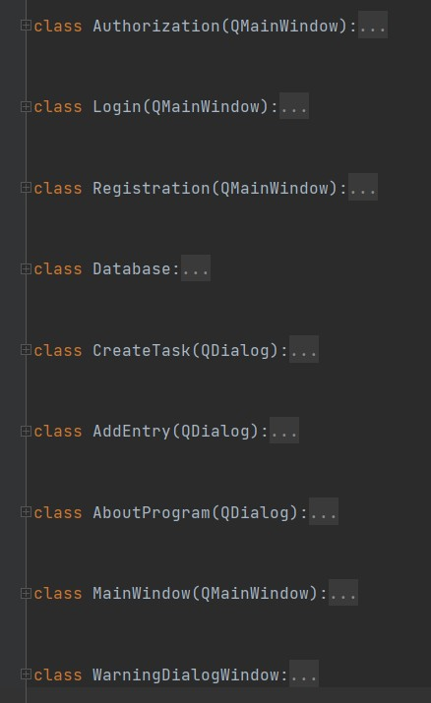
Реализованные классы
Классы Authorization, Login, Registration отвечают создание окон, в которых происходит авторизация, вход в аккаунт и регистрация соответственно
Класс Database отвечает за работу с базой данных
Класс CreateTask отвечает за создание диалогового окна, в котором создается новая задача и информация о ней
Класс AddEntry отвечает за добавление записи (результата задачи) в таблицу
Класс AboutProgram отвечает за создание окна, в котором показывается информация о программе
Класс WarningDialogWindow отвечает за создание окон с предупреждениями, если пользователь сделал что-то не так

Slide 6
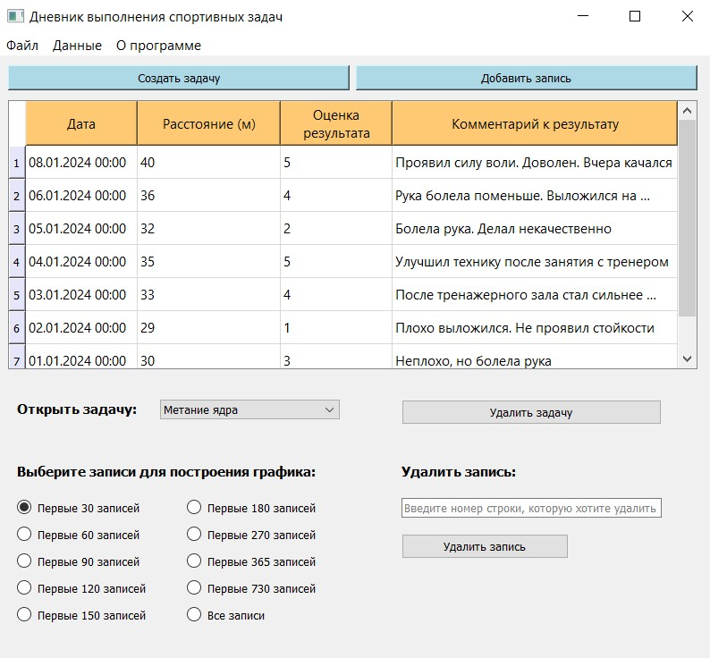
Основное окно
Составляющие главного окна: создание задания, перемещение между заданиями, показ таблицы результатов, занесение в таблицу результатов заданий (дата, результат, оценка, комментарий) и их удаление. Результаты в таблице отсортированы по дате. Также есть возможность:
Скачать таблицу с результатами в формате .xlsx, .csv
Посмотреть или скачать график с результатами. Для этого надо выбрать сколько записей (результатов) будет в графике. По умолчанию – первые 30 записей.
Удалить задачу, если появилась необходимость
Удалить запись (результат) из таблицы, если была допущена ошибка

Slide 7
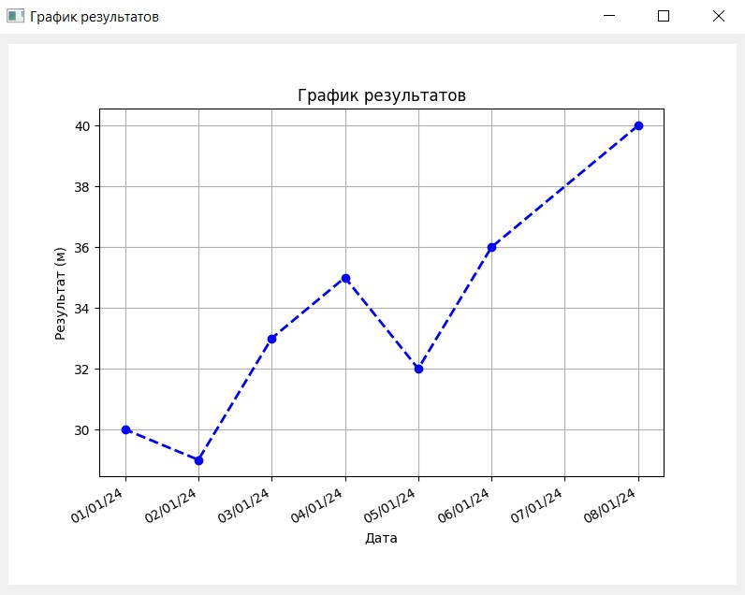
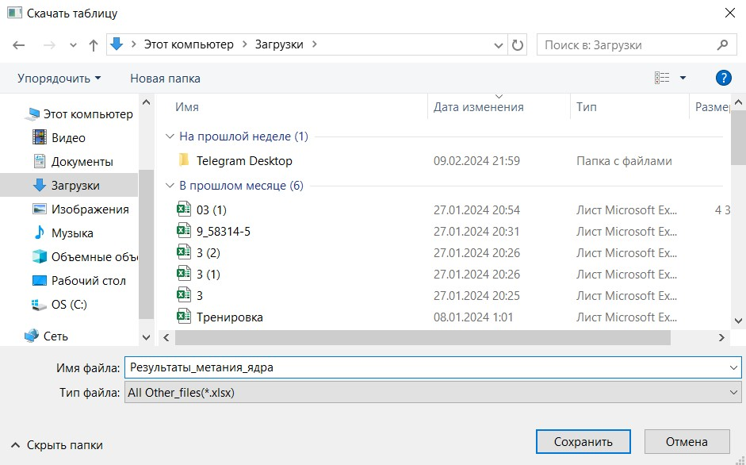
Некоторые примеры

Slide 8
Выводы. Планы на будущее
В заключение, можно сказать, что данный проект открывает новые возможности для спортсменов и людей, занимающихся физкультурой. Приложение не только поможет им вести учёт своих результатов, но и будет мотивировать к достижению новых спортивных целей. Возможность комментирования и просмотра своих достижений с течением времени позволит пользователям отслеживать свой прогресс и делиться им с другими. Это приложение может помочь многим, кто стремится к здоровому образу жизни и достижению спортивных успехов.

